Slide 1
ΤΕΙ ΣΤΕΡΕΑΣ ΕΛΛΑΔΑΣ ΤΜΗΜΑ ΔΙΟΙΚΗΣΗ ΣΥΣΤΗΜΑΤΩΝ ΕΦΟΔΙΑΣΜΟΥ
Τίτλος Εργασίας: Μάρκετινγκ και συσκευασία Εργασία οικολογική συσκευασία
Όνομα φοιτήτριας :Ελένη Πετρόγιαννη
ΣΕΑ10133
Όνομα επιβλέπουσας καθηγήτριας:Καλλικαντζάρου

Slide 2
ΠΕΡΙΕΧΟΜΕΝΑ
ΜΑΡΚΕΤΙΝΓΚ ΚΑΙ ΣΥΣΚΕΥΑΣΙΑ
ΜΙΓΜΑ ΜΑΡΚΕΤΙΝΓΚ
Η πολιτική του Μίγματος Μάρκετινγκ
Οι συλλογισμοί του σχεδιασμού
Ο ΡΟΛΟΣ ΤΩΝ ΕΙΚΟΝΩΝ ΣΤΗ ΣΥΣΚΕΥΑΣΙΑ
ΣΗΜΑΝΣΗ ΣΥΣΚΕΥΑΣΙΩΝ
ΥΠΕΡ ΤΩΝ ΣΥΣΚΕΥΑΣΙΩΝ ΠΟΥ ΠΑΡΑΤΕΊΝΟΥΝ ΤΗΝ ΖΩΗ
Το ελληνικό «τοπίο» στη συσκευασία

Slide 3
ΣΥΣΚΕΥΑΣΙΑ ΚΑΙ ΜΑΡΚΕΤΙΝΓΚ

Slide 4
ΜΑΡΚΕΤΙΝΓΚ ΚΑΙ ΣΥΣΚΕΥΑΣΙΑ
ΜΑΡΚΕΤΙΝΓΚ
Ή αλλιώς αγοραλογία
συναποτελείαται στην οργανωμένη προσπάθεια μίας επιχείρησης ή ενός οργανισμού να ικανοποιήσει όσο περισσότερο μπορεί τις ανάγκες αλλά και τις επιθυμίες των καταναλωτών
Προσπαθεί δηλαδή, με κύριο εργαλείο την έρευνα αγοράς , να αντιστοιχίσει τα προϊόντα ή τις υπηρεσίες που παράγει με τον πελάτη-στόχο που τα χρειάζεται ή τα επιθυμεί
αφού κατανοήσει τις ανάγκες και τις επιθυμίες του, να κατασκευάσει τα αντίστοιχα προϊόντα / υπηρεσίες με τα χαρακτηριστικά και τις ιδιότητες που ο πελάτης επιθυμεί
να του τα γνωστοποιήσει (διαφήμιση και προώθηση)
να τα καταστήσει διαθέσιμα μέσα από τα κανάλια διανομής (τα μαγαζιά και οι τοποθεσίες που αυτά είναι διαθέσιμα) στην τιμή που θα πρέπει αυτά να πωλούνται.
ΣΥΣΚΕΥΑΣΙΑ
Τα προηγούμενα χρόνια για την προώθηση ενός προϊόντος, δηλαδή για την αύξηση των πωλήσεων
Η συσκευασία του προϊόντος δεν έπαιζε σημαντικό ρόλο στην προώθηση του.
Οι σημερινοί υπεύθυνοι Marketing καταλαβαίνουν πολύ καλά τη αξία της συσκευασίας
Τον κύριο λόγο έχει ο καταναλωτής (γιατί εκείνος αποφασίζει για την αγορά ενός προϊόντος εντός του καταστήματος, άρα η συσκευασία είναι αυτή που μπορεί να “πουλά” από μόνη της το προϊόν.
η πώληση εξαρτάται κατά πολύ από την πρώτη εικόνα
Οι εταιρείες πρέπει να επενδύουν να επενδύουν πολύ περισσότερο στην έρευνα και στον σχεδιασμό της εκάστοτε συσκευασίας

Slide 5
ΜΙΓΜΑ ΜΑΡΚΕΤΙΝΓΚ
Προιόν
Τιμή
Διανομή
Προώθηση

Slide 6
Η πολιτική του Μίγματος Μάρκετινγκ
Τα διάφορα χαρακτηριστικά που μπορεί (ή πρέπει) να έχει ή να μην έχει ένα προιόν
Τα δίαφορα επίπεδα ποιότητας και ασφάλειας ενός προιόντος
Η ποικιλία στα μεγέθη συσκευασίας
Οι διαφορές γραμμές παραγωγής ή συναρμολόγησης
Η ύπαρξη οδηγιών χρήσης και προδιαγραφών
Τα διαφορετικά επίπεδαεξυπηρέτησης
Οι δίαφορες μορφές συσκευασίας, από πλευράς χρώματος ,<<αμπαλάζ>>,υλικών συσκευασίας,γραμμμάτων
Το όνομα του προιόντος
Η τιμή του προιόντος
Η ύπαρξη εγγύησης και διάρκεια της
Οι δίαφοροι τρόποι διαφήμισης
Η επιλογή των διάφορων διαφημιστικών μέσων(τηλεόραση,ραδιόφωνο,περιοδικά,εφημερίδες)
Η επιλογή διαφορετικών τιμών ,εκπτώσεων,τόπων πληρωμής,προσφορών
Η επιλογή του τρόπου δίαθεσης των προιόντων(πωλητές, χονδρέμποροι)

Slide 7
Οι συλλογισμοί του σχεδιασμού
Αρχικά οι διαφημιστές προσεγγίζουν το θέμα της συσκευασίας βάσει δύο σκέψεων δηλαδή :
Α. Η συσκευασία είναι ζήτημα αισθητικής
Οι διαφημιστές αυτής έχουν την τάση να εξετάζουν και να αξιολογούν τη συσκευασία με αποκλειστικό κριτήριο την εμφάνιση
Μία συσκευασία, λοιπόν, πρέπει κατ’ αρχάς να τραβήξει την προσοχή του αγοραστή και έπειτα να εντυπωθεί, ώστε την επόμενη φορά ο καταναλωτής να την αναζητήσει
Β. Η συσκευασία είναι ζήτημα λειτουργικότητας
Εδώ η συσκευασία δεν λειτουργεί ως εργαλείο marketing, αλλά εκπληρώνει μόνο την πρωταρχική αποστολή της, δηλαδή να διατηρεί το προϊόν ακέραιο μέχρι να φθάσει στον τελικό καταναλωτή.
Η εργονομία της συσκευασίας, το κόστος κατασκευής και διακίνησής της είναι οι βασικοί παράγοντες που λαμβάνονται υπ’ όψιν. Αν καταφέρουμε να φτιάξουμε μία συσκευασία λειτουργική, φθηνή, ανθεκτική, η οποία θα καταλαμβάνει τον ελάχιστο δυνατό χώρο, τότε έχουμε επιτύχει

Slide 8
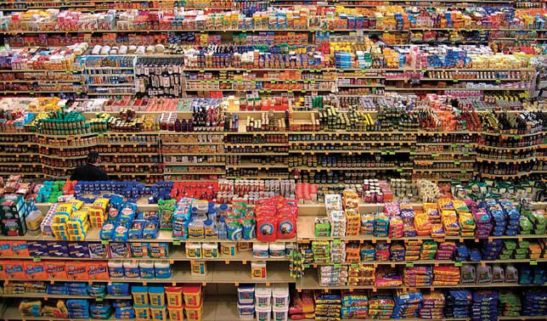
Ο ΡΟΛΟΣ ΤΩΝ ΕΙΚΟΝΩΝ ΣΤΗ ΣΥΣΚΕΥΑΣΙΑ
Έρευνες έχουν δείξει ότι ένας καταναλωτής καταναλώνει λίγο χρόνο μπροστά σε ένα ράφι
τα γραφικά πρέπει να επιλεχθούν με ιδιαίτερη προσοχή(δημιουργία ποικίλων εντυπώσεων)
Επίσης το μέγεθος της πληροφορίας που αποτυπώνεται σε μία συσκευασία, δεν είναι ανάλογο του χρόνου που θα αφιερώσει ο καταναλωτής
Επίσης, όταν σε μία συσκευασία υπάρχει ένα μοτίβο που σχηματίζει μία οριζόντια ή μία κυματοειδή γραμμή, αυτή διευκολύνει το βλέμμα να μετακινηθεί κατά μήκος της και να παραπέμψει τον αγοραστή στο διπλανό προϊόν, το οποίο συνήθως είναι του ανταγωνιστή
το χρώμα παίζει ρόλο στη συσκευασία

Slide 9
ΣΗΜΑΝΣΗ ΣΥΣΚΕΥΑΣΙΩΝ
Παράλληλα την εμφάνισή τους έκαναν διάφορα διακριτικά στις συσκευασίες, με στόχο να ενημερώσουν τους καταναλωτές ότι το προϊόν που αγοράζουν δεν είναι βλαβερό προς το περιβάλλον. Το πιο κοινό από αυτά τα σύμβολα που ξεκίνησε στις αρχές της δεκαετίας του 90, είναι η πράσινη βούλα.

Slide 10
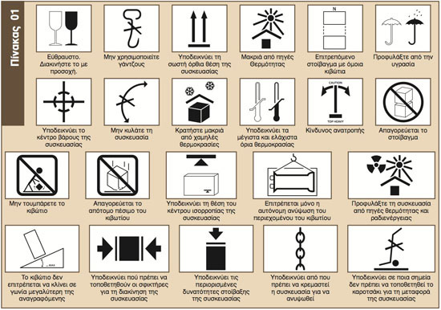
ΣΗΜΑΝΣΗ ΣΥΣΚΕΥΑΣΙΩΝ http://www.cmykmag.gr/index.php?option=com_content&task=view&id=62&Itemid=26

Slide 11
ΣΗΜΑΝΣΗ ΣΥΣΚΕΥΑΣΙΩΝ

Slide 12
ΣΗΜΑΝΣΗ ΣΥΣΚΕΥΑΣΙΩΝ

Slide 13
ΕΛΛΗΝΙΚΗ ΕΤΑΙΡΙΑ ΑΞΙΟΠΟΙΗΣΗΣ ΑΝΑΚΥΚΛΩΣΗΣ http://www.herrco.gr/default.asp?siteid=1&pageid=8&langid=1

Slide 14
ΣΗΜΑΝΣΗ ΣΥΣΚΕΥΑΣΙΩΝ http://www.paints-mihopoulos.gr/?section=2193&language=el_GR

Slide 15
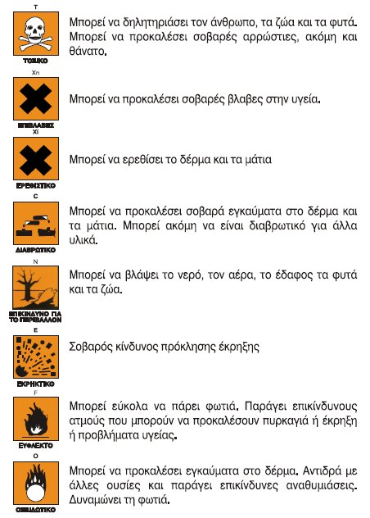
ΣΗΜΑΝΣΗ ΣΥΣΚΕΥΑΣΙΑΣ http://www.paints-mihopoulos.gr/?section=2193&language=el_GR

Slide 16
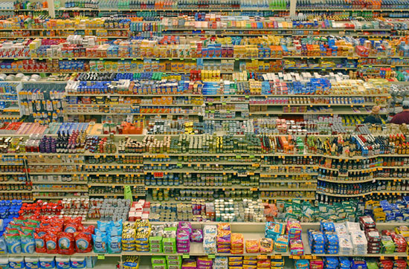
Χρώμα: Το Α και το Ω της συσκευασίας
Έτσι, μπορούμε να συνοψήσουμε ότι το χρώμα: • Τραβά την προσοχή του καταναλωτή • Προπωλεί το προϊόν (το κατάλληλο χρώμα π.χ. σε μία συσκευασία για τρόφιμα μπορεί να ανοίξει την όρεξη) • Δημιουργεί image (τόσο για το προϊόν, όσο και για αυτόν που το καταναλώνει) • Απεικονίζει πιστά το προϊόν • Εξασφαλίζει αναγνώριση (επηρεάζει τον καταναλωτή, ώστε να το παρατηρήσει προσεκτικά και να το αγοράσει) • Προσθέτει στην εμφάνιση • Συμβάλλει στην αναγνώριση της ταυτότητας (ένας ελκυστικός συνδυασμός χρωμάτων μένει στο μυαλό του καταναλωτή) • Ωθεί σε δράση (το χρώμα έχει περισσότερη επίδραση από την ουδετερότητα)

Slide 17
ΣΗΜΑΝΣΗ ΣΥΣΚΕΥΑΣΙΑΣ http://www.praktiker.gr/p/pinakida-ypoxreotiki-prostasia-mation-25542

Slide 18
ΥΠΕΡ ΤΩΝ ΣΥΣΚΕΥΑΣΙΩΝ ΠΟΥ ΠΑΡΑΤΕΊΝΟΥΝ ΤΗΝ ΖΩΗ
οι υγιεινές συσκευασίες αποτελούν παράγοντα που δεν θυσιάζουν οι καταναλωτές για την προστασία του περιβάλλοντος
Η σκέψη ότι μπορεί οι υπόλοιποι πελάτες ενός καταστήματος να έρθουν σε επαφή με τα προϊόντα είναι αβάσταχτη όσων θεωρούν τους εαυτούς τους περιβαλλοντολογικά ευαισθητοποιημένους αφού σε καμία περίπτωση δεν θα θυσίαζαν την υγιεινή συσκευασία για περιβαλλοντολογικούς λόγους
Μόνο οι Βιετναμέζοι και οι καταναλωτές στα Εμιράτα δεν ανησυχούν αρκετά για θέματα υγιεινής και λένε ότι θα εγκατέλειπαν τις ερμητικά κλειστές συσκευασίες τροφίμων για να σώσει τον πλανήτη (σε αντίθεση π.χ. των Γερμανών)

Slide 19
Το ελληνικό «τοπίο» στη συσκευασία
Η Ελλάδα εμφανίζει ένα δυναμικότερο ρυθμό ανάπτυξης από τον αντίστοιχο ρυθμό της Ευρώπης, ως αποτέλεσμα της αύξησης της τυποποίησης των ελληνικών παραδοσιακών προϊόντων και της ανάγκης ανταπόκρισης στης εξελίξεις και νέες απαιτήσεις των προϊόντων, των καταναλωτών και του σύγχρονου μάρκετινγκ.
Τα υλικά συσκευασίας, που σήμερα χρησιμοποιούνται, είναι ο λευκοσίδηρος, το αλουμίνιο, το γυαλί, τα διαφορετικά είδη πλαστικού, όπως pet, πολυπροπυλαίνιο, η σύνθετη συσκευασία τύπου για τα υγρά προϊόντα και το χαρτί
Όσον αφορά στον κλάδο της συσκευασίας λευκοσιδήρου στην Ελλάδα, τα τελευταία χρόνια παρουσιάζει σταθερή άνοδο. Ο κύκλος εργασιών των εταιρειών που ασχολούνται με τη μεταλλική συσκευασία (λευκοσίδηρος και αλουμίνιο) το 2007 έκλεισε στα 350 εκατ. ευρώ. Επιπλέον, η συσκευασία λευκοσιδήρου παρουσίασε το χρόνο αυτό όγκο πωλήσεων που ξεπερνάει το 1 δισ. τεμάχια

Slide 20
ΣΥΜΠΕΡΑΣΜΑΤΑ
Η αξία που προέρχεται από τη συσκευασία δεν είναι το ίδιο το υλικό αλλά το αποτέλεσμα που έχει στον καταναλωτή

Slide 21
ΕΥΧΑΡΙΣΤΩ ΓΙΑ ΤΟΝ ΧΡΟΝΟ ΣΑΣ

